Slide 1
母親節 快樂！

Slide 2
十字架與孝道
約翰福音 19：25-27
提摩太前書5：4、8
申命記 5:16

Slide 3
約翰福音 19：25-27
25 站在耶穌十字架旁邊的，有他母親與他母親的姐妹，並革羅罷的妻子馬利亞和抹大拉的馬利亞。
26 耶穌見母親和他所愛的那門徒站在旁邊，就對他母親說：「母親，看，你的兒子！」
27 又對那門徒說：「看，你的母親！」從此，那門徒就接她到自己家裡去了。

Slide 4
提摩太前書5：4、8
4若寡婦有兒女，或有孫子孫女，便叫他們先在自己家中學著行孝，報答親恩，因為這在上帝面前是可悅納的。8人若不看顧親屬，就是背了真道，比不信的人還不好，不看顧自己家裏的人，更是如此。
申命記 5:16 - 當照耶和華你神所吩咐的孝敬父母，使你得福，並使你的日子在耶和華你神所賜你的地上得以長久。

Slide 5
十架七言
1「父阿，赦免他們，因為他們所作的，他們不曉得。」（路23：34）
2「我實在告訴你，今日你要同我在樂園裡了。」（路23：43）
3「母親，看、你的兒子……，看、你的母親。」（約19：26-27）
4「我的神，我的神，為甚麼離棄我！」 （太27：46）
5「我渴了。」 （約19：28）
6「成了。」 （約19：30）
7「父阿，我將我的靈魂，交在你手裡。」 （路23：46）

Slide 6
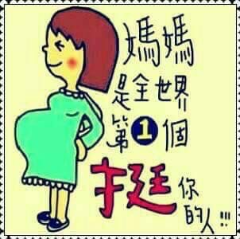
永遠支持相信自己的孩子

Slide 7
教會
家人
個人
工作
先後次序？

Slide 8
神
教會
家人
1
個人
工作

Slide 9
Separation Anxiety
分離焦慮

Slide 10
珍惜 與 盼望

Slide 11
來不及的遺憾

